Slide 1
LECTIO DIVINA – DOMINGO 1º CUARESMA–Ciclo C NO TENTARÁS AL SEÑOR, TU DIOS
Marcos 1, 12-15
Imagen de Portada: Padre Erik Félix CM.
25 de Febrero 2024

Slide 2
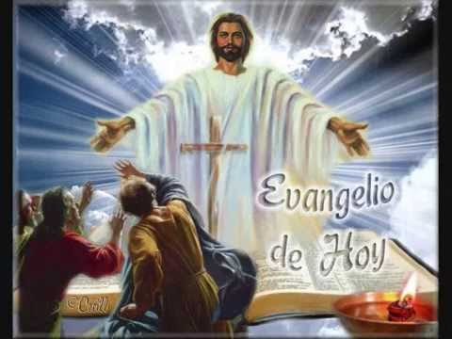
LECTIO DIVINA II Domingo de Cuaresma– SE TRANSFIGURÓ ANTE ELLOS
Marcos 9, 2-10
“Se transfiguró ante ellos”
25 de agosto 2024

Slide 3
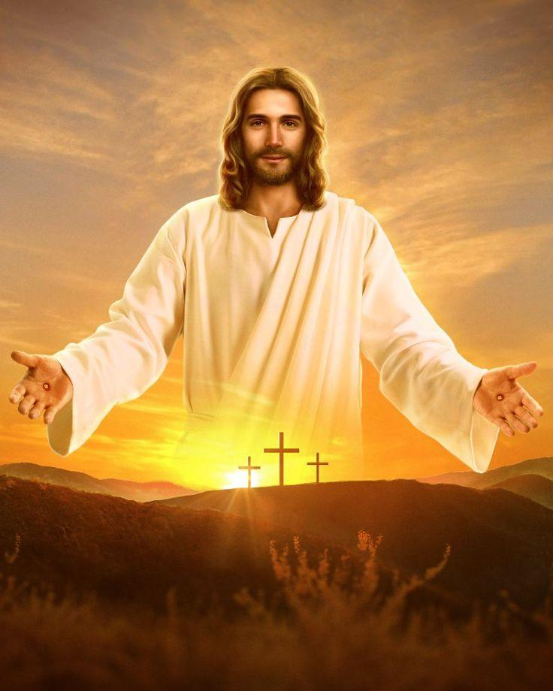
Ambientación:Imagen de Jesús (resucitado, de la Misericordia). Alrededor papeles con los siguientes rasgos de Jesús: amor–entrea – perdó – conversión – vida–sanación–acogida–compasión–ternura–felicidad–salvación–alabanza –obediencia – oración – misericordia –diálogo–fraternidad–justicia–paz – confianza–trabajo– autoridad – intercesión – verdad – compañía – cercanía – paciencia – unidad – alegría – servicio – compromiso – comunión – fidelidad – fortaleza – desprendimiento – humildad
Cantos sugeridos: Caminaré en presencia del Señor; Cristo está conmigo

Slide 4
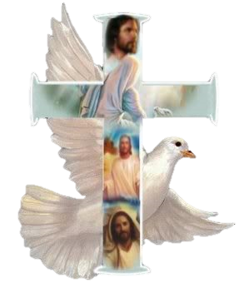
AMBIENTACIÓN:
Escuchar a Jesús es una característica esencial del cristiano. Hoy nos propone vivir con Él la experiencia del monte Tabor, donde Dios nos invita a escuchar a su Hijo predilecto.
Si seguimos su camino, nuestras vidas y nuestro mundo tienen futuro, aunque antes tengamos que pasar por la cruz. Caminemos con gozo, con la certeza de que, si Dios está con nosotros, ¿quién estará contra nosotros?

Slide 5
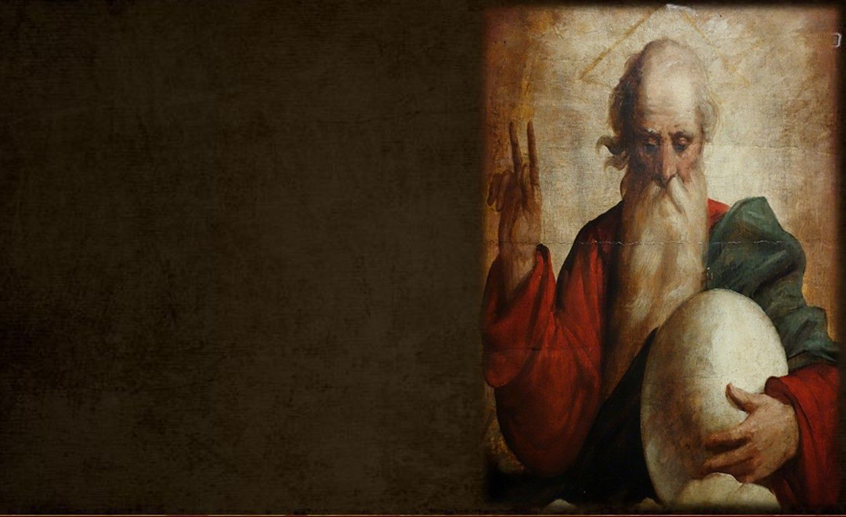
1. Oración inicial
Sólo Dios puede dar la fe...
pero tú puedes dar testimonio de ella.
Sólo Dios puede dar la esperanza...
pero tú puedes devolverla a tu hermano.
Sólo Dios puede dar el amor...
pero tú puedes enseñar a amar.
Sólo Dios puede dar la paz...
pero tú puedes sembrar la unión.
Sólo Dios puede dar la fuerza...
pero tú puedes animar al desanimado.
Sólo Dios es el camino... pero tú puedes señalárselo a otros. Sólo Dios es la luz... pero tú puedes hacer que brille a los ojos de todos. Sólo Dios puede hacer lo que parece imposible...
pero tú puedes hacer lo posible.
¡Gracias, Señor!

Slide 6
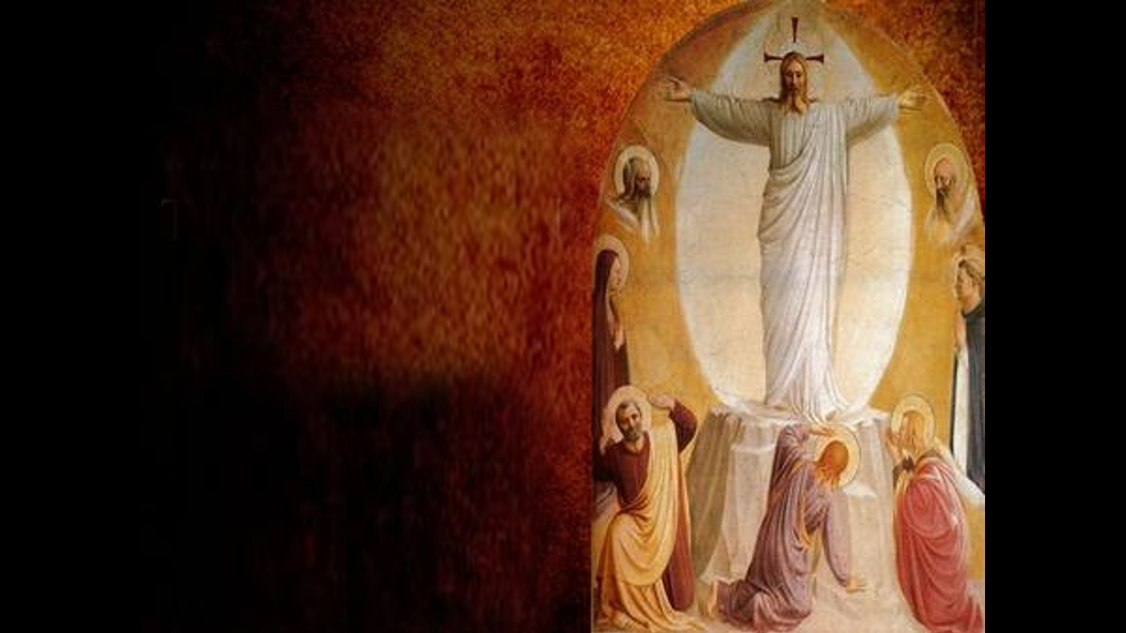
LECTIO
¿Qué dice el texto?
Marcos 9, 2-10
Motivación: El evangelio de hoy nos presenta un anticipo de la gloria de Jesús Resucitado. Para robustecer su fe, Jesús se manifiesta a tres de sus discípulos, para que cuando le vean humillado en la cruz sigan confiando en él y en la causa del Reino de Dios. Escuchemos:

Slide 7
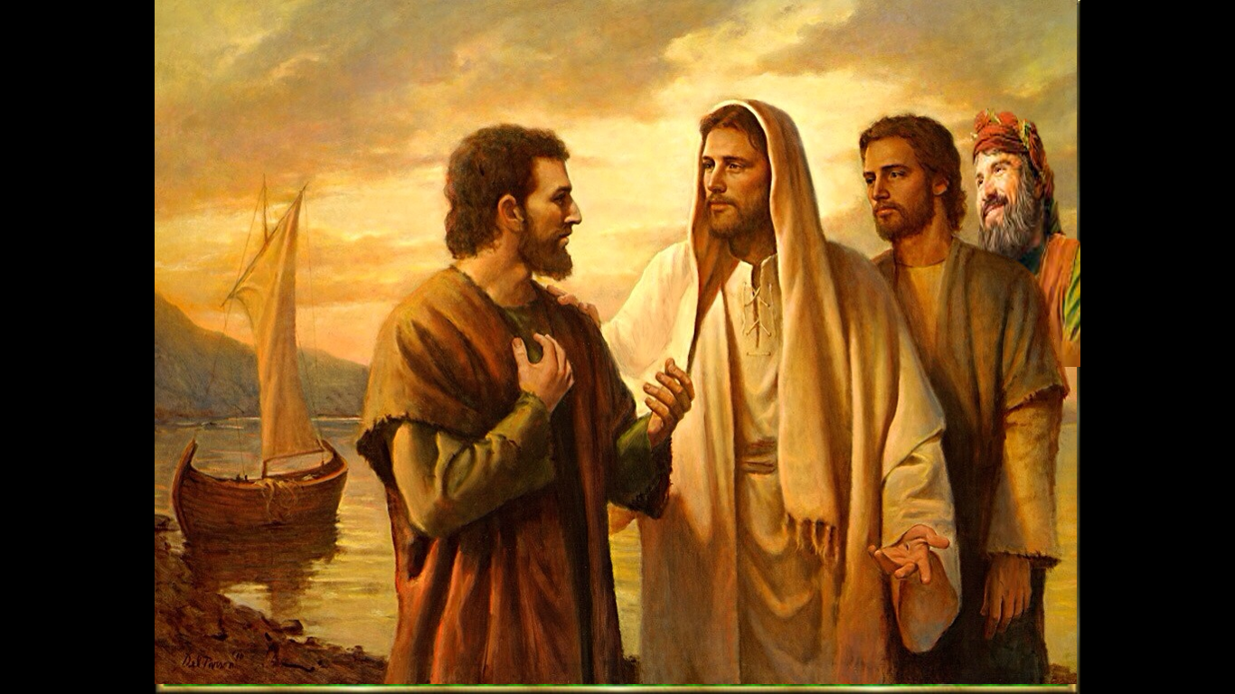
Marcos 9, 2-10
En aquel tiempo, Jesús se llevó a Pedro, a Santiago y a Juan, subió únicamente con ellos.

Slide 8
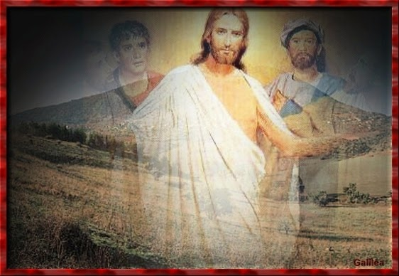
Sus vestidos se volvieron de una blancura deslumbrante, como nadie en el mundo podría blanquearlos.

Slide 9
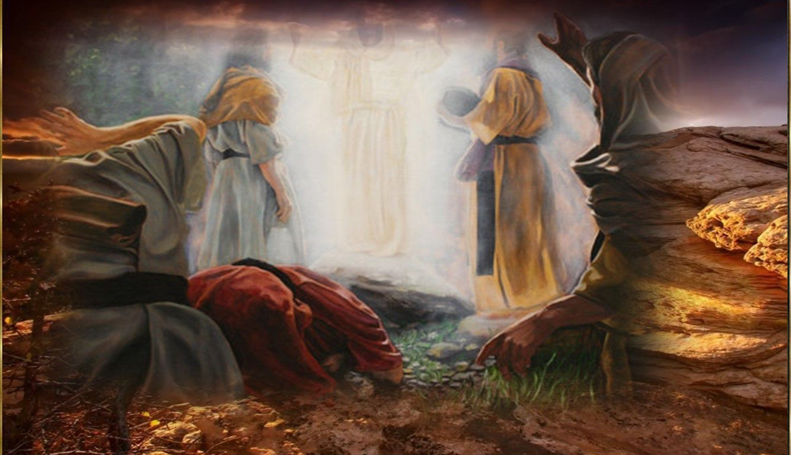
Se les aparecieron Elías y Moisés, conversando con Jesús.
Entonces Pedro tomó la palabra y dijo a Jesús:

Slide 10
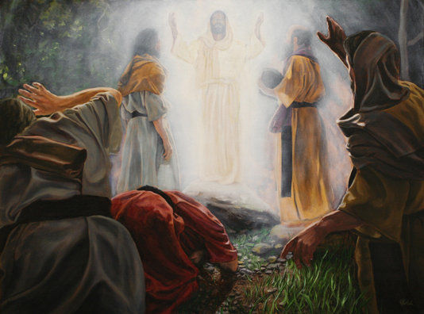
“Maestro, ¡qué bien se está aquí! Vamos a hacer tres tiendas, una para ti, otra para Moisés y otra para Elías”.

Slide 11
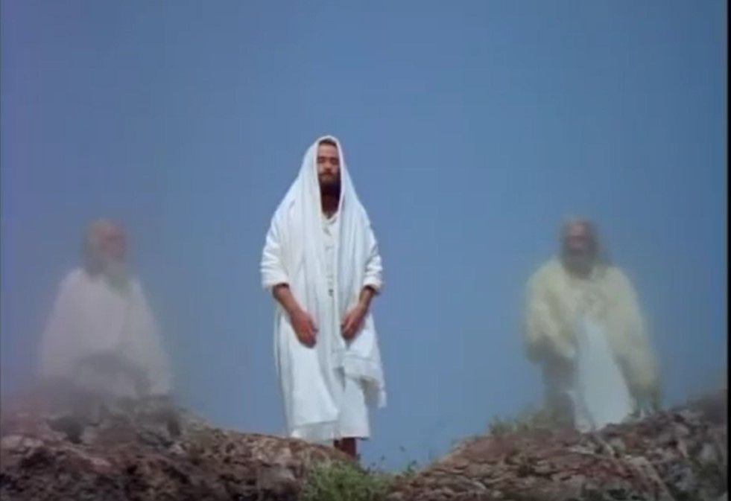
No sabía lo que decía, porque estaban asustados. Se formó una nube que los cubrió, y salió una voz de la nube:

Slide 12
“Éste es mi Hijo amado; escúchenlo”.
De pronto, al mirar alrededor,
“, no vieron a nadie más que a Jesús solo con ellos.

Slide 13
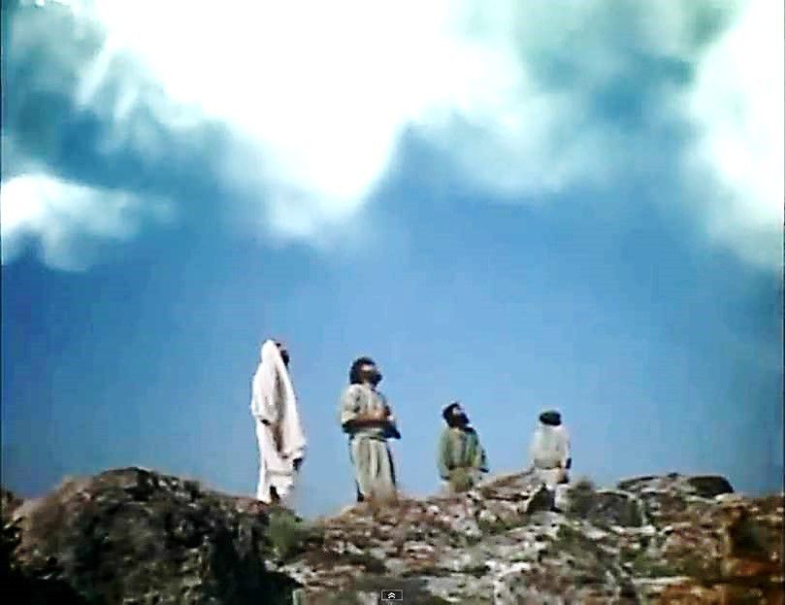
“Cuando bajaban de la montaña, Jesús les mandó:
“No cuenten a nadie lo que ustedes han visto, hasta que el Hijo del hombre resucite de entre los muertos”.
Esto se les quedo grabado y discutían qué querría decir aquello de “resucitar de entre los muertos”.

Slide 14
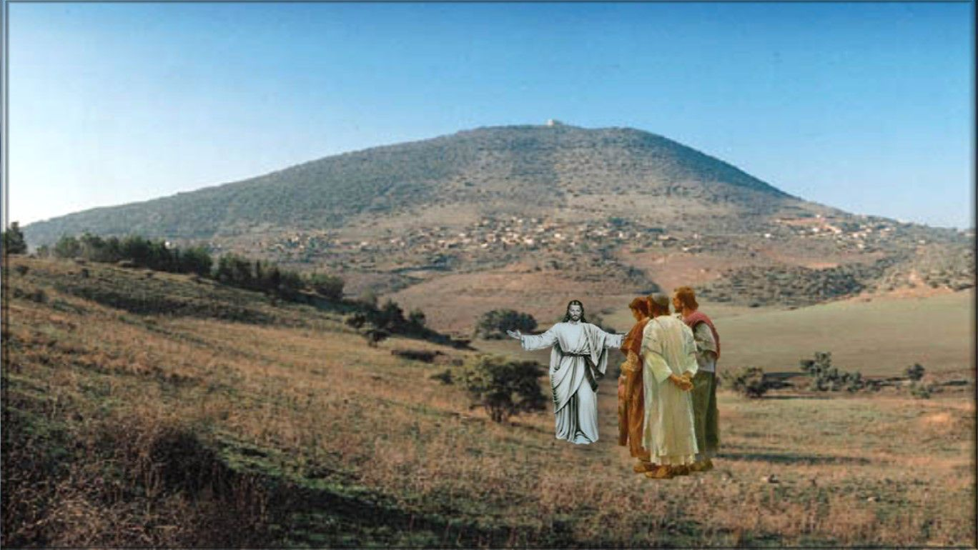
Preguntas para la Lectura
¿Con quiénes sube Jesús a la montaña? ¿Qué sucede allí?

Slide 15
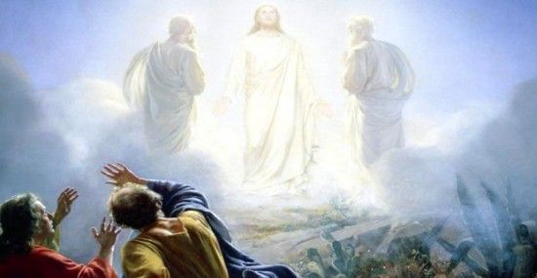
¿¿Con que imágenes se describe la transfiguración de Jesus?

Slide 16
¿¿Qué puede significar la presencia de Moisés y Elías?

Slide 17
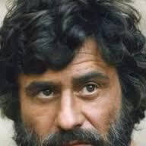
• ¿Cómo reaccionaron Pedro y
los demás discípulos?

Slide 18
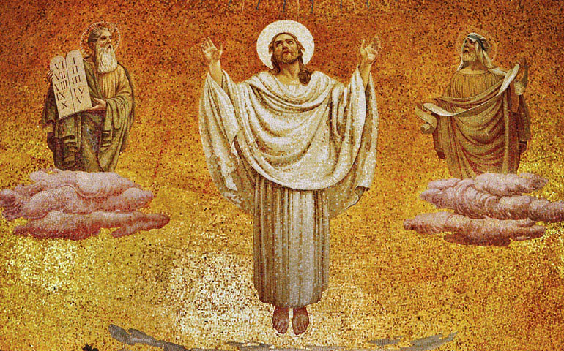
¿Cuál es la indicación de la voz del cielo?

Slide 19
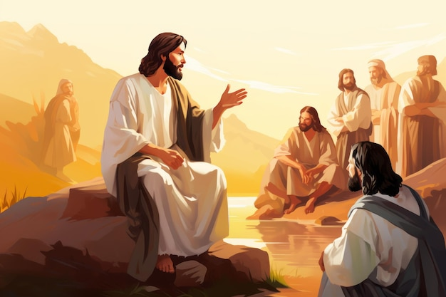
¿Qué les ordena Jesús al bajar de la montaña?

Slide 20
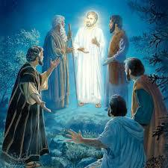
¿Qué pasó con los discípulos al escuchar la voz? ¿Cómo se sintieron?
¿Qué les dijo Jesús luego a ellos?

Slide 21
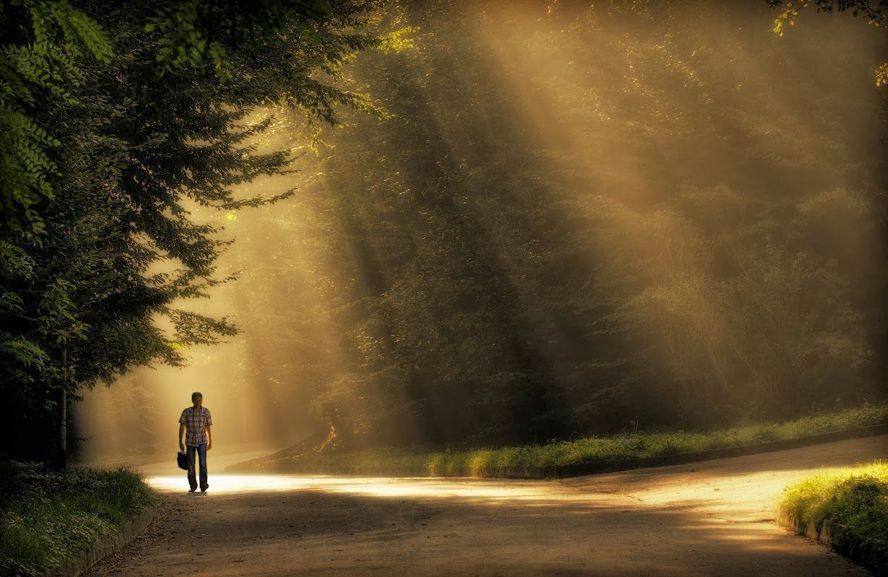
MEDITATIO
¿Qué ME dice el texto?
Motivación:
Motivación:
A los primeros discípulos no les fue fácil entender que su Maestro iba camino a Jerusalén, que moriría en la cruz. Por eso Jesús les hizo subir a hasta el monte de la transfiguración, para que vieran, escucharan y experimentaran lo que les esperaba al final del camino. Hoy también a nosotros el Señor nos invita a tener la misma experiencia.

Slide 22
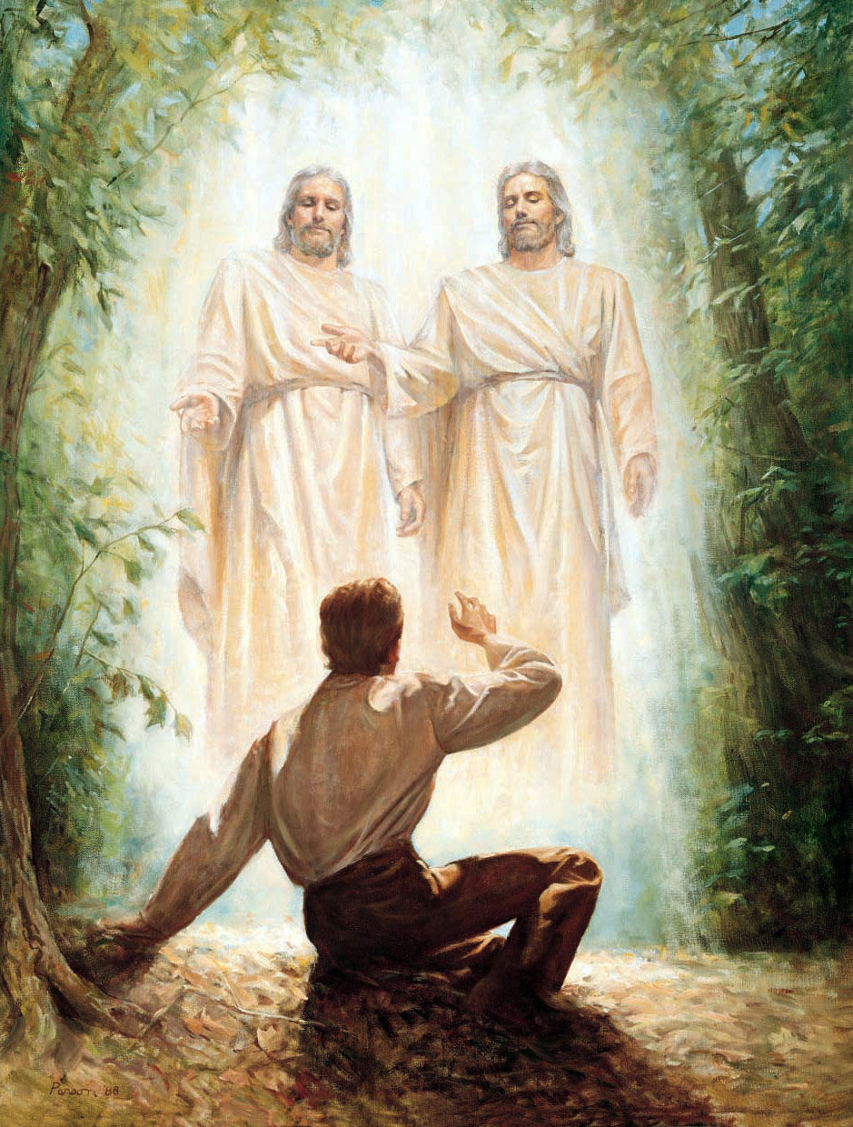
• ¿Qué experiencia tienes de Jesús Transfigurado? ¿Creo que la transfiguración hoy en mi vida se puede dar a través de una fuerte experiencia de encuentro con Jesús en la oración y en la vida sacramental?

Slide 23
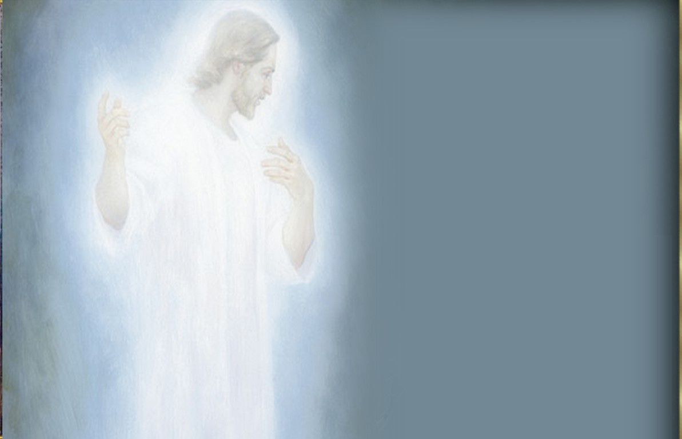
• Este es mi Hijo amado, escúchenlo… ¿En qué puede cambiar tu vida la escucha de la Palabra? ¿A qué te compromete?

Slide 24
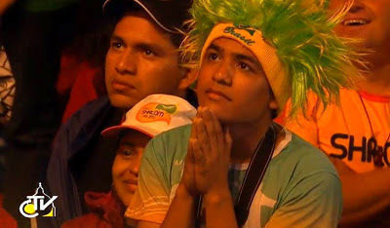
• ¿Escucho y obedezco al Hijo amado y predilecto del Padre?

Slide 25
• ¿En qué momentos de tu vida se te hace más difícil seguir a Jesús?

Slide 26
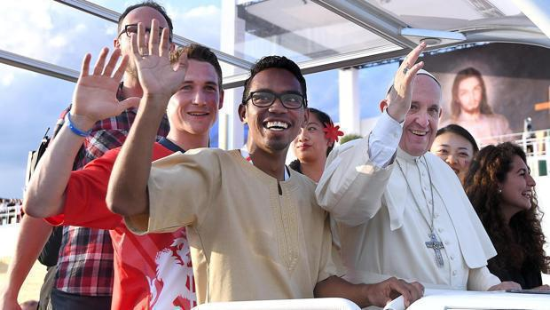
• ¿Encuentras en este texto algunas ideas que te animen a superar las dificultades?

Slide 27
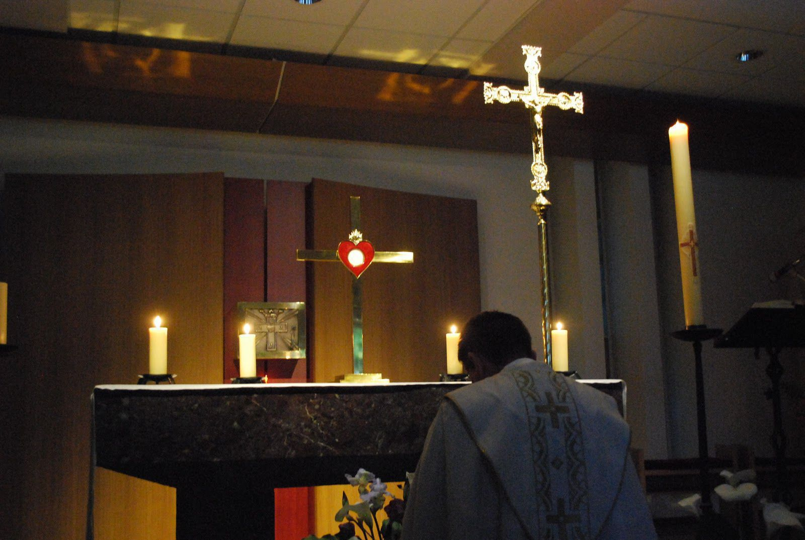
ORATIO
¿Qué le digo al Señor motivado por su Palabra?
Motivación:
Motivación:
¡
En el camino de la Cuaresma, Jesús se nos muestra también transfigurado a nosotros. Es una llamada para que aprendamos a descubrir su presencia en el camino del seguimiento y para que vivamos con esperanza estos días de conversión

Slide 28
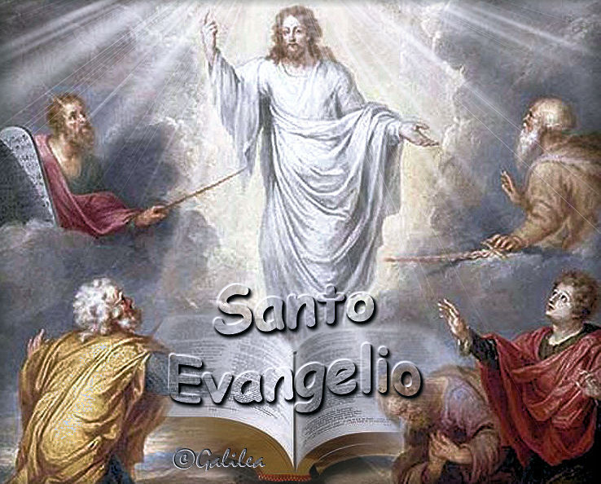
• Cada participante escoge uno o dos papeles con las actitudes de Jesús, y hace una breve oración pidiendo a Dios que le conceda o le aumente las actitudes elegidas. La asamblea responde: “Queremos ser transfigurados por Ti, Señor”
• Se puede, también, recitar el salmo responsorial que corresponde a este domingo (salmo 115).

Slide 29
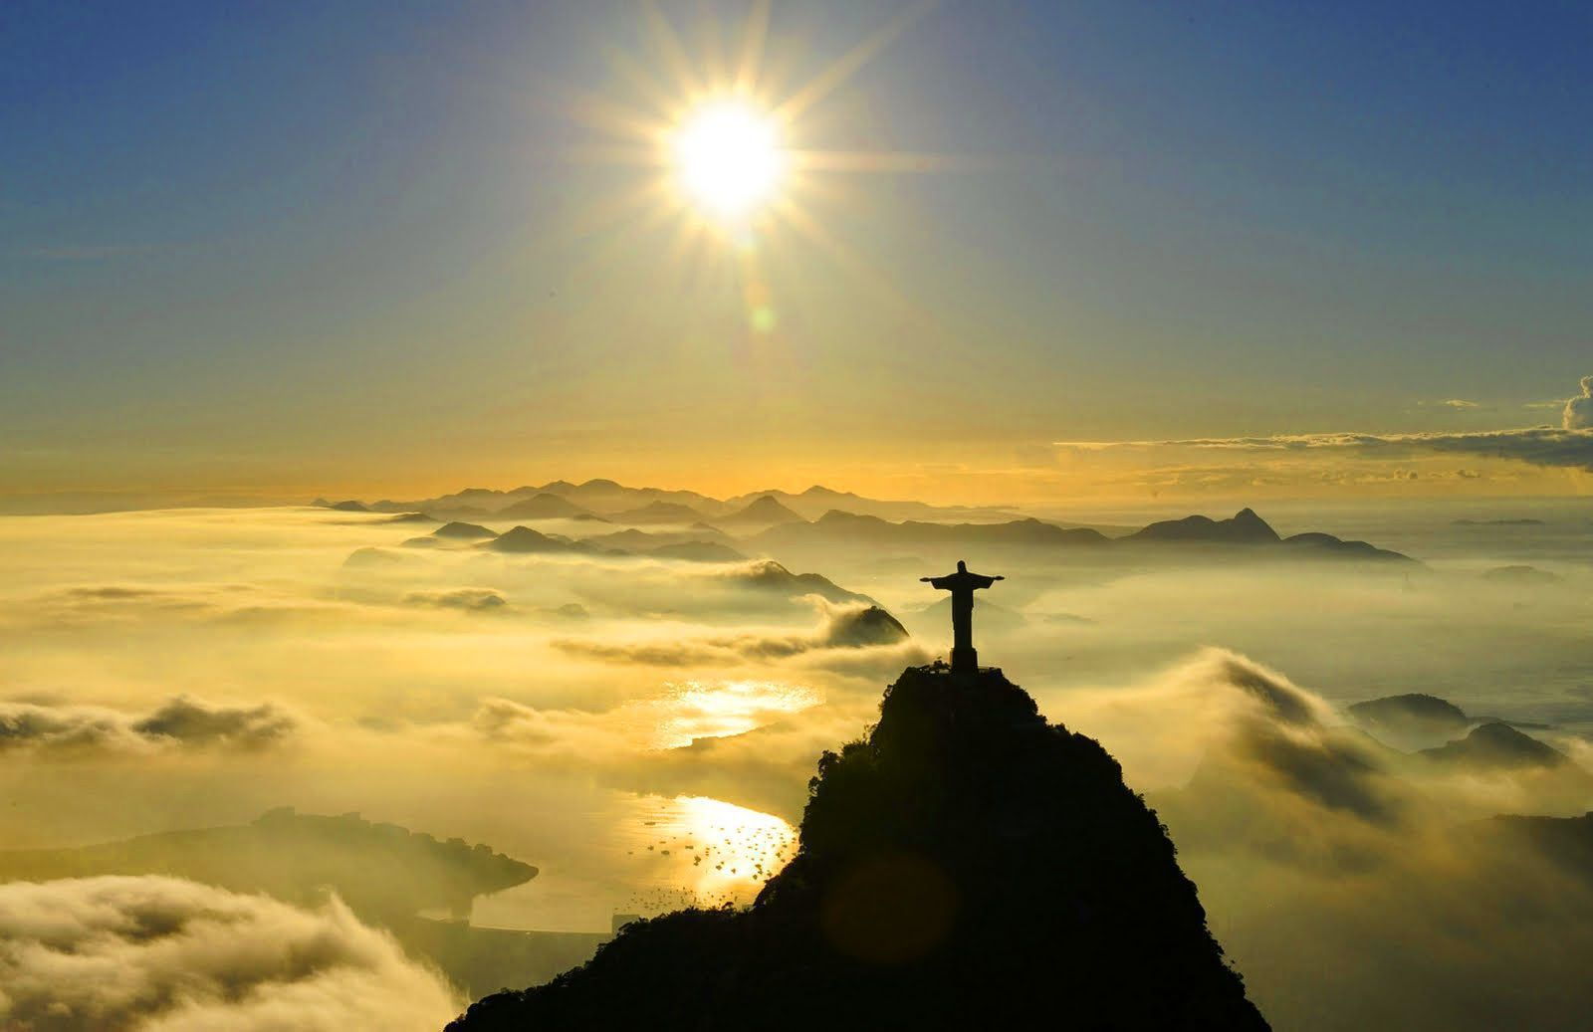
Salmo 115
Teníaa Fe, aún cuando dije: ¡Qué desgraciado soy! Mucho le cuesta al Señor la muerte de sus fieles.
Caminaré en presencia del Señor

Slide 30
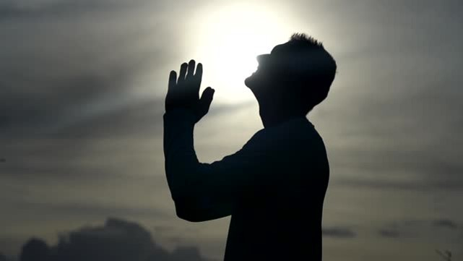
Señor yo soy tu siervo,, siervo tuyo, hijo de tu esclava: rompiste mis cadenas. Te ofrecerá un sacrificio de alabanza, invocando tu nombre Señor.
Caminaré en presencia del Señor.

Slide 31
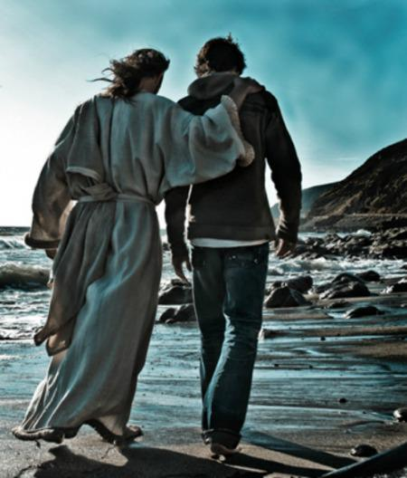
Cumpliré al Señor mis votos en presencia de todo el pueblo, en el atrio de la casa del Señor, en medio de ti Jerusalén.
Caminaré en presencia del Señor.

Slide 32
Motivación:
Para san Vicente, Jesus es el esplendor del Padre y la luz que ilumina a toda persona , la imagen perfecta del hombre nuevo, de la mujer nueva. Por eso nos invita a contemplarlo:
Miremos al Hijo de Dios: ¡qué corazón tan caritativo! ¡Qué llama de amor! Jesús mío, dinos, por favor, qué es lo que te ha sacado del cielo para venir a sufrir la maldición de la tierra y todas las persecuciones y tormentos que has recibido. ¡Oh Salvador! ¡Fuente de amor humillado hasta nosotros y hasta un suplicio infame! ¿Quién ha amado en esto al prójimo más que tú? Viniste a exponerte a todas nuestras miserias, a tomar la forma de pecador, a llevar una vida de sufrimiento y a padecer por nosotros una muerte ignominiosa; ¿hay amor semejante? ¿Quién podría amar de una forma tan supereminente? (XI, 555)

Slide 33
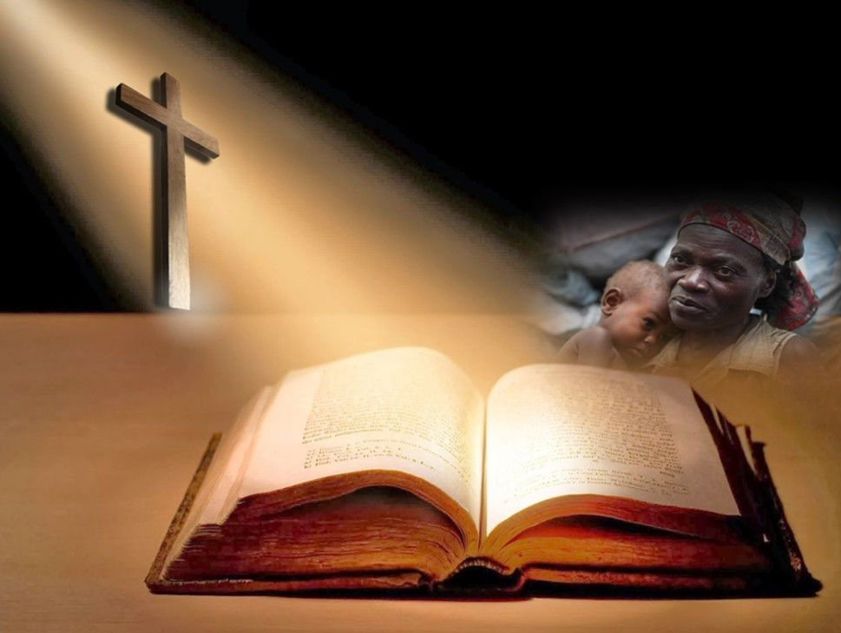
COMPROMISO:
• Cuaresma: un tiempo para SUBIR: dedicar un buen tiempo a la contemplación de Jesús mediante la oración. Un tiempo para BAJAR: ¿qué acciones puedes realizar esta semana para “transfigurar” tu realidad personal, familiar, comunitaria…?

Slide 34
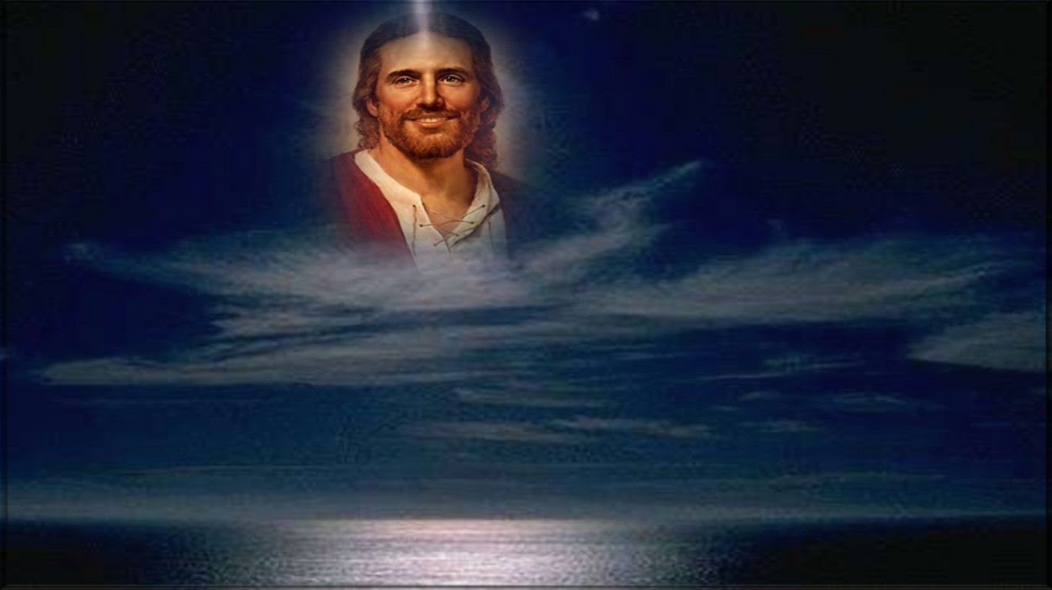
Oración final
Conocedor de nuestra debilidad,
has querido animar la fe de tus discípulos,
oh Cristo transfigurado en el monte.
La luz de tu presencia es, sin embargo,
un momento tan sólo de tu marcha
hacia la entrega en el dolor y la muerte de la cruz.
Concédenos a nosotros, también,
caminar en esta cuaresma por la vía
de la voluntad del Padre
que nos haga renacer más allá de todo lo que esperamos.
Haznos especialmente cercanos al que sufre
y es probado en su angustia,
para que nosotros mismos te descubramos
presente y probado en ellos. Amén

Slide 35
Oh María sin pecado concebida ruega por nosotros que recurrimos a ti
Texto de Lectio Divina: Padre César Chávez Alva (Chuno) C.ongregación de la Misión.
Power Point : Sor Pilar Caycho Vela - Hija de la Caridad de San Vicente de Paúl

